Slide 1


北方国际教育集团
制动踏板开关故障检修
制动踏板开关故障检修
故障检修

Slide 2

目录
01
02
概述
制动开关类型
03
03
制动开关原理
制动开关检修
https://www.zhijiaobf.cn

Slide 3
PART-01
概述
overview

Slide 4


概述
制动灯开关(又名刹车灯开关)，依据不同车型设计，在车辆上的主要作用常表现为：较常见的刹车灯开关通过自身通断发出电平信号提示相关系统动作或控制刹车灯电源通断功能。工作时，通过接通或断开，也即踩下制动踏板和放开制动踏板的瞬间控制刹车灯的点亮与熄灭，当点亮时可以提示后车：前车进入制动状态，减速或保持一定安全车距。

Slide 5
PART-02
制动开关类型
Brake switch type

Slide 6
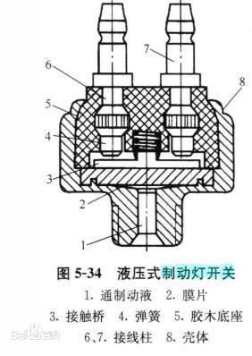
类型
1、液压式制动灯开关
如图所示为液压式制动灯开关，用于采用液压制动系统的汽车上，装在液压制动主缸的前端或制动管路中。当踩下制动踏板时，由于制动系统的压力增大，膜片2向上弯曲，接触桥3同时接通接线柱6和接线柱7，使制动灯通电发亮。松开制动踏板时，制动系统压力降低，接触桥3在回位弹簧4的作用下复位，制动灯电路被切断。

Slide 7
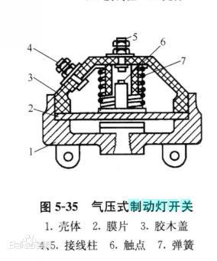
类型
2、气压式制动灯开关
如图所示为气压式制动灯开关，用于采用气压制动系统的汽车，通常被安装在制动系统的气压管路上。制动时，制动压缩空气推动橡胶膜片向上弯曲，使触点闭合，接通制动灯电路。

Slide 8
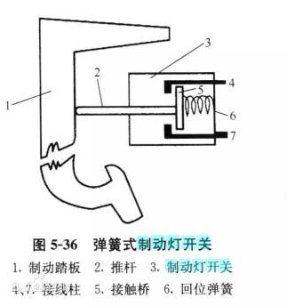
类型
3、弹簧式制动灯开关
弹簧式制动灯开关是一种较为常用的制动开关，装在制动踏板的后面，如图所示。当踏下制动踏板时，开关闭合，制动灯亮。

Slide 9
PART-03
制动开关原理
Principle of brake switch

Slide 10
原理
1
2
3
4
12V

Slide 11
电路
制
动
开
关
车
身
控
制
器
G21/24
1
2
G2E/36
4
3
GK49/15
整车控制器
G2H/4
车身控制器

Slide 12
PART-04
制动开关检修
Brake switch maintenance

Slide 13
诊断流程
1、制动开关本身故障检修
1）使用万用表二极管档位，当未踩下制动踏板时，1号与2号脚应处于导通状态，3号与4号脚应处于截止状态。
2）使用万用表二极管档位，当踩下制动踏板时，1号与2号脚应处于截止状态，3号与4号脚应处于导通状态。

Slide 14
诊断流程
2、电路检修
1）使用万用表60伏直流电压档位，测量制动开关1号针脚，不踩踏板时电压应为0伏，踩下制动踏板后，电压为12伏为正常。
2）使用万用表60伏直流电压档位，测量制动开关3号针脚，不踩踏板时电压应为0伏，踩下制动踏板后，电压为12伏为正常。
3）使用万用表60伏直流电压档位，测量制动开关4号针脚，应有12伏电源，如没有证明车身控制器故障。

Slide 15
北方国际教育集团
制动踏板开关故障检修
谢谢观看！
制动踏板开关故障检修

